Slide 1
Topici Speciale în BDTS
MATEI daniel mîndruleanu
Grupa 2

Slide 2
Descrierea aplicației
CheckGrade este un sistem simplificat care determină situația unui student pe baza următorilor parametri:
Programul calculează media aritmetică a notelor și decide dacă studentul este:
notele obținute
procentul de prezență
bonusul de activitate
picat
trecut
bursier
Aplicația permite rularea repetată folosind o buclă do-while, atât timp cât utilizatorul introduce 'y' sau 'Y'.

Slide 3
Aplicația – parametri de intrare / ieșire
INPUT
OUTPUT
Param | Tip | Desc
n | int | nr note
grades | int[] | note
attendance | int | prezență
bonus | boolean | activitate
response | char | repetare
Valoare | Semnificație
PICAT | Medie < 5 sau prezență < 50%
TRECUT | Medie ≥ 5 și prezență ≥ 50%
BURSA | Medie ≥ 9.5, prezență ≥ 90% și bonus activ

Slide 4
Decizii și condiții
Decizie | Expresie | Operator | Condiții individuale
D1 | average < 5 || attendance < 50 | OR | C1: average < 5 C2: attendance < 50
D2 | average >= 9.5 && attendance >= 90 && bonus | AND | C3: average >= 9.5 C4: attendance >= 90 C5: bonus
D3 | response == 'y' || response == 'Y' | OR | C6: response == 'y' C7: response == 'Y'

Slide 5
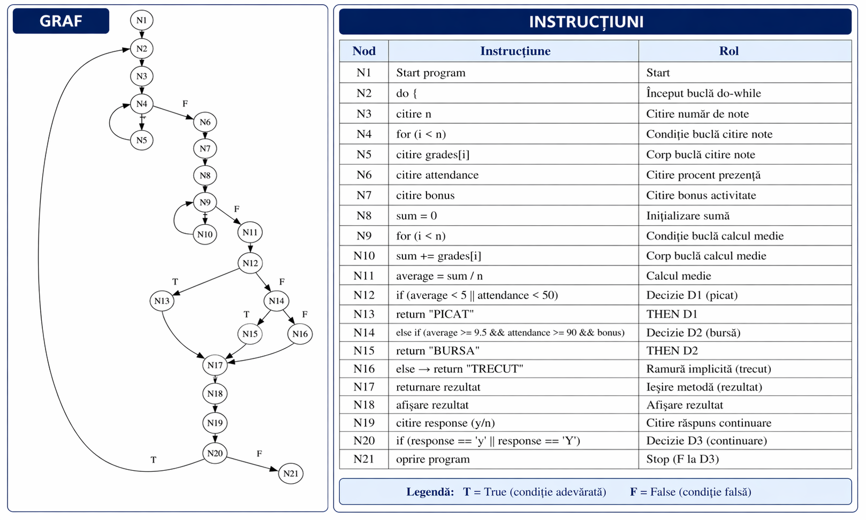

Slide 6
Legendă Teste
TEST | n | note | attendance | bonus | response | rezultat
T1 | 3 | 3, 4, 5 | 40 | false | n | PICAT
T2 | 3 | 10, 10, 9 | 95 | true | n | BURSA
T3 | 3 | 6, 7, 8 | 70 | false | n | TRECUT
T4 | 3 | 6, 7, 8 | 70 | false | y -> n | TRECUT
T5 | 3 | 5, 5, 5 | 66 | false | Y -> n | TRECUT
T6 | 3 | 5, 6, 6 | 40 | false | n | PICAT
T7 | 3 | 10, 10, 10 | 80 | true | n | TRECUT
T8 | 3 | 10, 10, 10 | 95 | false | n | TRECUT

Slide 7
Statement Coverage
TEST | n | note | attendance | bonus | response | rezultat | noduri neatinse
T1 | 3 | 3, 4, 5 | 40 | false | n | PICAT | N14, N15, N16
T2 | 3 | 10, 10, 9 | 95 | true | n | BURSA | N13, N16
T3 | 3 | 6, 7, 8 | 70 | false | n | TRECUT | N13, N15
=> Statement Coverage = 100%

Slide 8
Decision Coverage
TEST | n | note | attendance | bonus | response | rezultat
T1 | 3 | 3, 4, 5 | 40 | false | n | PICAT
T2 | 3 | 10, 10, 9 | 95 | true | n | BURSA
T4 | 3 | 6, 7, 8 | 70 | false | y -> n | TRECUT
TEST | D1 | D2 | D3
T1 | TRUE | - | FALSE
T2 | FALSE | TRUE | FALSE
T4 | FALSE | FALSE | TRUE / FALSE
T4 este necesar pentru a acoperi ramura TRUE a deciziei D3 (bucla do-while), care nu este acoperită în T1, T2 și T3.
=> Decision Coverage = 100%

Slide 9
Condition Coverage
TEST | n | note | attendance | bonus | response | rezultat
T5 | 3 | 5, 5, 5 | 66 | false | Y -> n | TRECUT
TEST | C1 | C2 | C3 | C4 | C5 | C6 | C7
T1 | T | T | - | - | F | F | F
T2 | F | F | T | T | T | F | F
T4 | F | F | F | F | F | T | F
T5 | F | F | F | F | F | F | T
Testele T1–T4 nu acoperă condiția C7 (response == 'Y'), de aceea a fost introdus testul T5. Astfel, fiecare condiție este evaluată atât TRUE cât și FALSE.
=> Condition Coverage = 100%

Slide 10
MC/DC Coverage
Teste noi:
TEST | n | note | attendance | bonus | response | rezultat
T6 | 3 | 5, 6, 6 | 40 | false | n | PICAT
T7 | 3 | 10, 10, 10 | 80 | true | n | TRECUT
T8 | 3 | 10, 10, 10 | 95 | false | n | TRECUT
Pentru MC/DC, fiecare condiție trebuie să influențeze independent rezultatul deciziei. Pentru aceasta, am introdus teste suplimentare (T6, T7, T8), astfel încât să putem modifica o singură condiție și să observăm schimbarea rezultatului.

Slide 11
MC/DC Coverage
Decizie | Condiție | Teste | Rezultat Diferit
D1 | C1 | T1 vs T3 | DA
D1 | C2 | T3 vs T6 | DA
D2 | C3 | T2 vs T3 | DA
D2 | C4 | T2 vs T7 | DA
D2 | C5 | T2 vs T8 | DA
D3 | C6 | T4 vs T1 | DA
D3 | C7 | T5 vs T1 | DA
=> MC/DC Coverage = 100%

Slide 12
Testare automată – JUnit
Testele definite în proiect (T1–T8) au fost implementate folosind JUnit.
Au fost testate: - logica principală (evaluateStudent) - condiția de continuare a aplicației (shouldContinue) Testele verifică automat corectitudinea rezultatelor folosind assertEquals / assertTrue.
Din cauza naturii interactive a aplicației, input-ul nu a putut fi furnizat în aceeași formă ca în prezentarea teoretică (n, note, attendance, bonus, response).
Prin urmare, componentele aplicației au fost testate separat, fiecare metodă fiind validată individual, păstrând aceeași logică definită în testele T1–T8.
Testele se află în fișierele MainTest și GradeCheckTest

Slide 13
Mutation Testing
Mutanții au fost creați pe baza metodei evaluateStudent din clasa GradeCheck.
Toate modificările au fost realizate asupra condiției care determină rezultatul "PICAT".
Au fost analizați trei tipuri de mutanți: - KILLED (detectați de teste) - SURVIVED (nedetectați) - EQUIVALENT (comportament identic)
Scopul a fost evaluarea eficienței setului de teste și identificarea eventualelor puncte slabe.

Slide 14
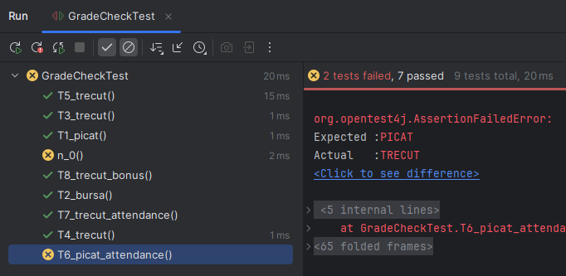
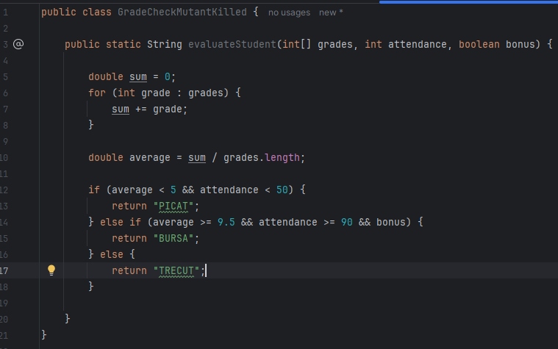
GradeCheckMutantKilled
Operatorul logic a fost modificat din OR în AND: (average < 5 || attendance < 50) → (average < 5 && attendance < 50)
Rulând același set de teste observăm că mutantul este eliminat.

Slide 15
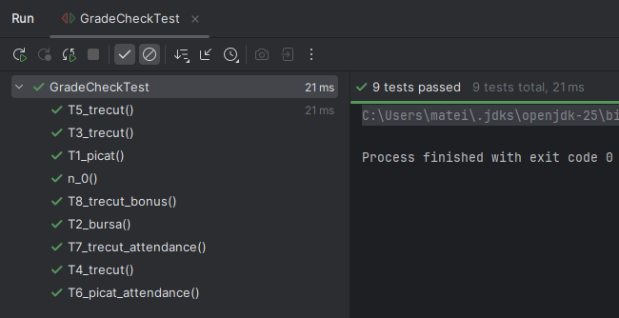
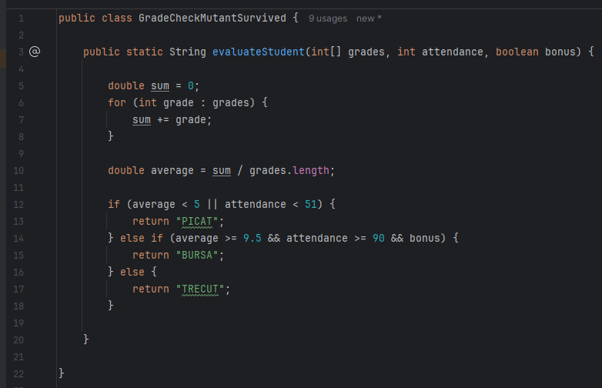
GradeCheckMutantSurvived
Operatorul logic a fost modificat astfel: (attendance < 50) → (attendance < 51)
Modificarea este minoră și nu afectează comportamentul pentru valorile testate întrucât niciun test nu are attendance == 50.
Rulând același set de teste observăm că toate testele trec → mutantul supraviețuiește.

Slide 16
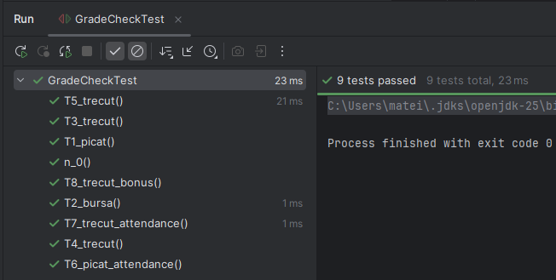
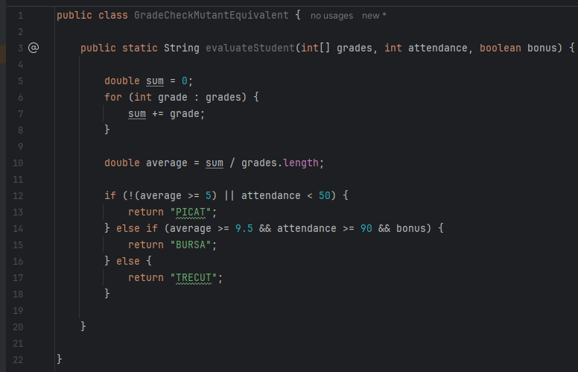
GradeCheckMutantEquivalent
Condiția a fost rescrisă într-o formă logic echivalentă: (average < 5) → !(average >= 5) Expresia este diferită sintactic, dar echivalentă logic.
Rulând același set de teste observăm că rezultatele rămân identice și știind că logica programului nu s-a schimbat → mutant echivalent

Slide 17
Concluzii
Aplicația a fost modelată și analizată complet prin graf de control
Au fost aplicate toate criteriile de testare structurală: Statement, Decision, Condition și MC/DC (100%)
Testele au fost implementate folosind JUnit, validând automat corectitudinea logicii aplicației
Mutation testing a confirmat eficiența testelor, evidențiind atât mutanți eliminați, cât și cazuri limită nedetectate
Soluția este corectă, completă și bine acoperită prin teste

